Slide 1
Le rivoluzioni del 1917
Lezione 7 · Unità I

Slide 2
L’apocalisse della modernità
I.7.
Dalle crisi di fine Ottocento alla prima guerra mondiale
La rivoluzione del 1905
Febbraio 1917
Ottobre 1917
Dal «comunismo di guerra» alla Nep
Lo stalinismo
1871–1918

Slide 3
1917
legame tra la rivoluzione e la guerra
1917: evento rivoluzionario
mito dell’Ottobre
mito dell’Urss

Slide 4
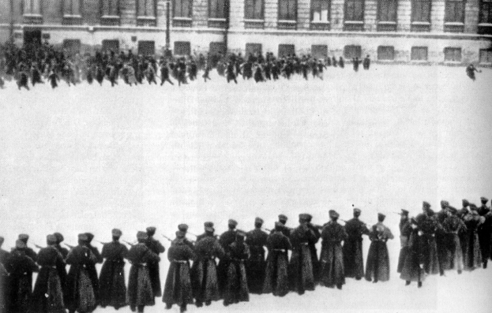
1905
nascita dei soviet (consigli): rappresentanze elette nei luoghi di lavoro
1906: Nicola II istituisce la Duma

Slide 5
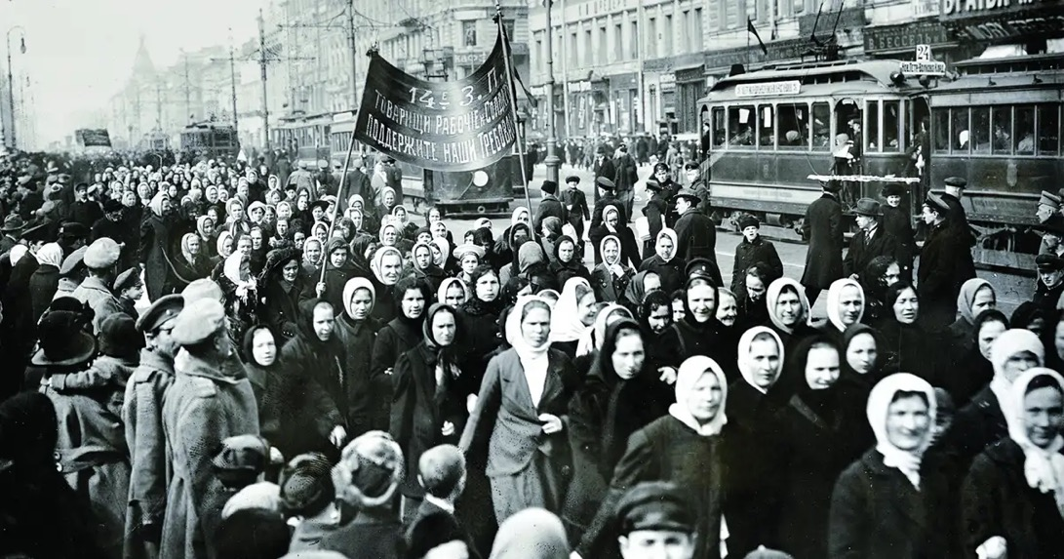
febbraio 1917
fine febbraio 1917: sciopero generale degli operai di Pietrogrado, che si trasforma in una massiccia manifestazione politica contro il regime zarista
i soldati, chiamati per disperdere la folla, solidarizzano coi manifestanti
lo zar abdica e pochi giorni dopo viene arrestato con la famiglia reale

Slide 6
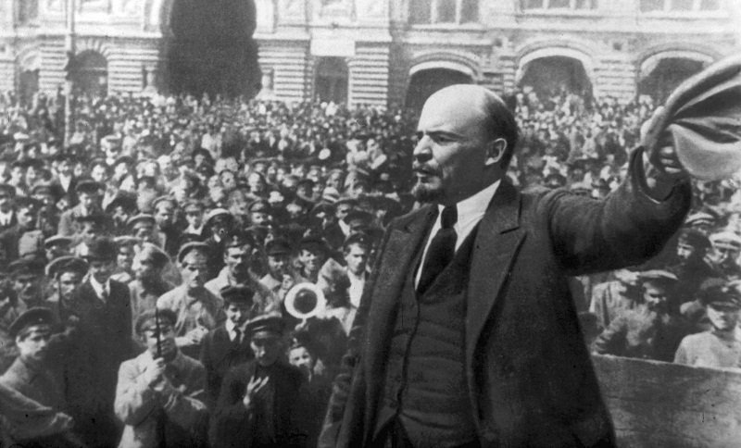
luglio 1917: tentativo insurrezionale contro il governo provvisorio, che fallisce per l’intervento di truppe fedeli al governo
agosto 1917: L’vov viene sostituito da Kerenskij
settembre 1917: colpo di stato guidato dal generale Kornilov. Pur fallendo, indebolisce ulteriormente il governo Kerenskij, già in crisi a causa degli insuccessi bellici

Slide 7
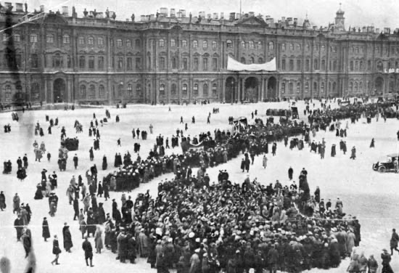
Ottobre 1917
23 ottobre 1917: i bolscevichi decidono di rovesciare con forza il governo provvisorio
25 ottobre 1917: presa del Palazzo di inverno (Mosca). A Pietroburgo il Congresso panrusso dei soviet approva due decreti:
Appello ai belligeranti per una pace giusta
Abolizione della proprietà terriera e redistribuzione della terra

Slide 8
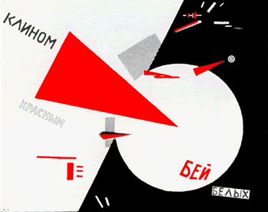
nuovo governo rivoluzionario, composto esclusivamente da bolscevichi (Consiglio dei commissari del popolo) e presieduto da Lenin. Gli altri partiti, che puntano sulla Assemblea costituente, non oppongono immediata resistenza
fine novembre 1917: elezioni per la Costituente, che viene sciolta a forza dai bolscevichi. inizio della dittatura del partito bolscevico
marzo 1918: pace di Brest-Litovsk
1920/21: guerra civile

Slide 9
Terza internazionale (1919)
Le «Internazionali»
rete di partiti organizzati sul modello bolscevico e fedeli alle direttive del partito-guida
Russia sovietica centro del comunismo mondiale
difesa della ‘patria del socialismo’ obiettivo comune ai movimenti rivoluzionari di tutto il mondo
Prima Internazionale (1864-1876)
[gruppi operai, anarchici, socialisti,
repubblicani]
Seconda Internazionale (1889-1916)
[partiti socialisti]
Terza Internazionale (1919-1943)
[partiti comunisti]
Internazionale operaia socialista (1923-1940)
[partiti socialisti e socialdemocratici]

Slide 10
Comunismo di guerra (1918-1921)
Nuova politica economica (1921-1924)
comitati rurali che devono provvedere all’ammasso e alla redistribuzione delle derrate
formazione di comuni agricole volontarie (kolchoz) e di fattorie sovietiche (sovchoz) gestite direttamente dallo stato
nazionalizzazione dei principali settori industriali
stimolare la produzione agricola e favorire l’afflusso di prodotti agricoli nelle città
aumento della produzione
formazione di una classe di contadini ricchi (kulaki)
sviluppo della piccola impresa ma non della grande industria di stato
alfabetizzazione e laicizzazione dei costumi

Slide 11
luglio 1918: prima costituzione della Russia rivoluzionaria Dichiarazione dei diritti del popolo lavoratore e sfruttato
carattere federale del nuovo stato
rispetto delle minoranze etniche e apertura all’unione con altre future ed eventuali repubbliche sovietiche (inizialmente: Russia, Ucraina, Bielorussia, Azerbajgian, Armenia, Georgia)
1924: nuova Costituzione
complessificazione della forma statale, al cui vertice c’è il Congresso dei Soviet dell’Unione
il potere reale è tuttavia nelle mani del Partito comunista, che ‘doppia’ il potere statale, ricalcandolo
partito fondato sul centralismo democratico

Slide 12
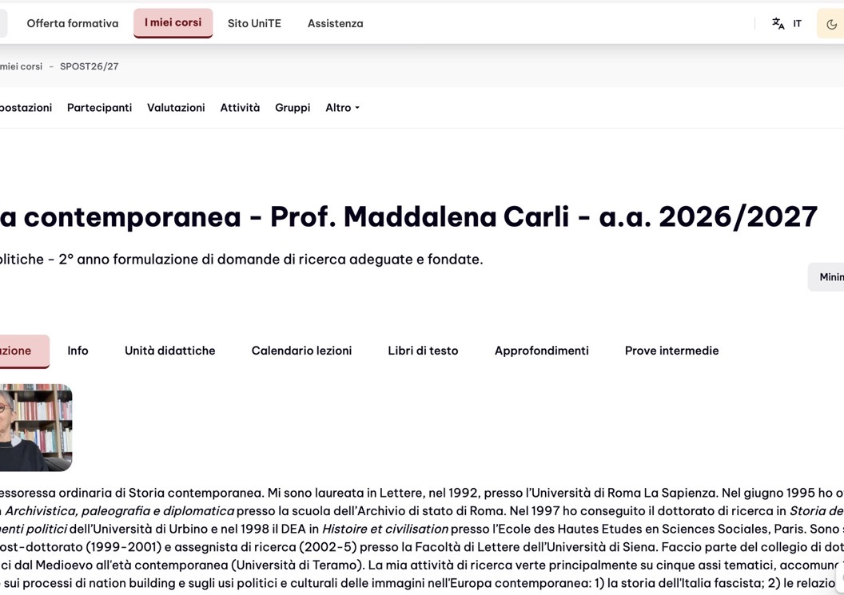
Verso lo stalinismo
1922: Stalin viene nominato segretario del Partito
1924: morte di Lenin e inizio della lotta all’interno della dirigenza bolscevica per il potere
Stalin vs Trockij
Stalin vs Kamenev e Zinov’ev
Stalin vs Bucharin

Slide 13
Lo stalinismo
rivoluzione dall’alto improntata alla cancellazione dell’arretratezza economica della Russia
nel giro di dieci anni, l’URSS diviene la terza potenza industriale dopo USA e Germania e attraversa apparentemente immune la fase della depressione mondiale
costi politici e sociali
economia pianificata (3 piani quinquennali: 1928, 1932, 1938):
industrializzazione e collettivizzazione forzata
Terrore staliniano > metodo di governo
continuo cambiare dell’oggetto delle persecuzioni
mentalità della paura e della delazione
ingegneria di classe
Gulag
distruzione/scardinamento delle relazioni private
epurazioni, purghe, processi

